Slide 1




TRƯỜNG MẦM NON HOA HƯỚNG DƯƠNG
BÀI THUYẾT TRÌNH BIỆN PHÁP SÁNG TẠO
MỘT SỐ BIỆN PHÁP GIÚP TRẺ TĂNG ĐỘNG GIẢM CHÚ Ý TÍCH CỰC VÀO HOẠT ĐỘNG
Giáo viên: Nguyễn Thị Mai Hương
Lớp: MGN B1
Năm học: 2023-2024

Slide 2




ĐẶT VẤN ĐỀ
Hiện nay việc chăm sóc giáo dục trẻ khuyết tật được khẳng định là một bộ phận của hệ thống giáo dục quốc dân.Trong đó, rối loạn tăng động giảm chú ý là một hội chứng thường gặp ở trẻ em
Những trẻ mắc hội chứng này thường có biểu hiện: hoạt động quá mức, khó kiểm soát hành vi, kém khả năng tập trung chú ý gây nhiều khó khăn trong sinh hoạt, học tập và trong các mối quan hệ xã hội
Tại các trường học chuyên biệt, giáo viên sẽ lập chương trình riêng cho mỗi trẻ,Nhưng không phải nơi nào cũng có điều kiện để trẻ được học tại các trường chuyên biệt mà một số trẻ phải đến trường bình thường như bao trẻ khác. Do đó, việc giáo dục hành vi cho trẻ rối loạn tăng động giảm chú ý chưa được quan tâm.
Xuất phát từ những lí do trên tôi đã nghiên cứu và chọn đề tài: “Một số biện pháp giúp trẻ tăng động giảm chú ý tích cực vào hoạt động”

Slide 3




THUẬN LỢI
Được sự quan tâm, giúp đỡ của Ban giám hiệu nhà trường đã trang bị đầy đủ về phương tiện dạy học cũng như về cơ sở vật chất.
-Trường lớp rộng rãi, thoáng mát, sạch sẽ, có đầy đủ đồ dùng, dụng cụ phục vụ công tác giảng dạy cũng như việc vệ sinh cho trẻ.
Một số PH cũng đã quan tâm, đóng góp giúp đỡ tôi rất nhiều trong việc giáo dục trẻ.

Slide 4




Khó khăn
Bản thân cháu tăng động kinh nghiệm sống còn ít nên gặp khó khăn khi tham gia hoạt động cùng cô và các bạn khả năng tự phục vụ bản thân còn nhiều hạn chế
Cha mẹ ít có thời gian quan tâm, giao lưu với trẻ. Đồng thời gia đình chưa có điều kiện để chăm sóc về vật chất dinh dưỡng cho trẻ tốt nhất.
Gia đình trẻ còn nhiều mặc cảm vì con mình bị tăng động không bằng các bạn khác cùng lứa và cảm thấy chán nản không muốn cố gắng quan tâm, dành nhiều thời gian cho trẻ nữa...

Slide 5






BIỆN PHÁP THỰC HIỆN
5
1
3
Nghiên cứu tìm hiểu một số tài liệu liên quan khác có chọn lọc cách thực hiện để đưa vào các hoạt động giáo dục cho phù hợp
Tạo môi trường thân thiện giữa cô và trẻ, giữa trẻ với trẻ.
Tìm hiểu - đánh giá nhu cầu và khả năng của trẻ
2
4
Thường xuyên trao đổi với phụ huynh về tình hình sức khỏe và sự tiến bộ của trẻ để phù hợp cùng gia đình giáo dục trẻ.
Xây dựng kế hoạch chăm sóc GD cá nhân cho trẻ tăng động giảm chú ý

Slide 6



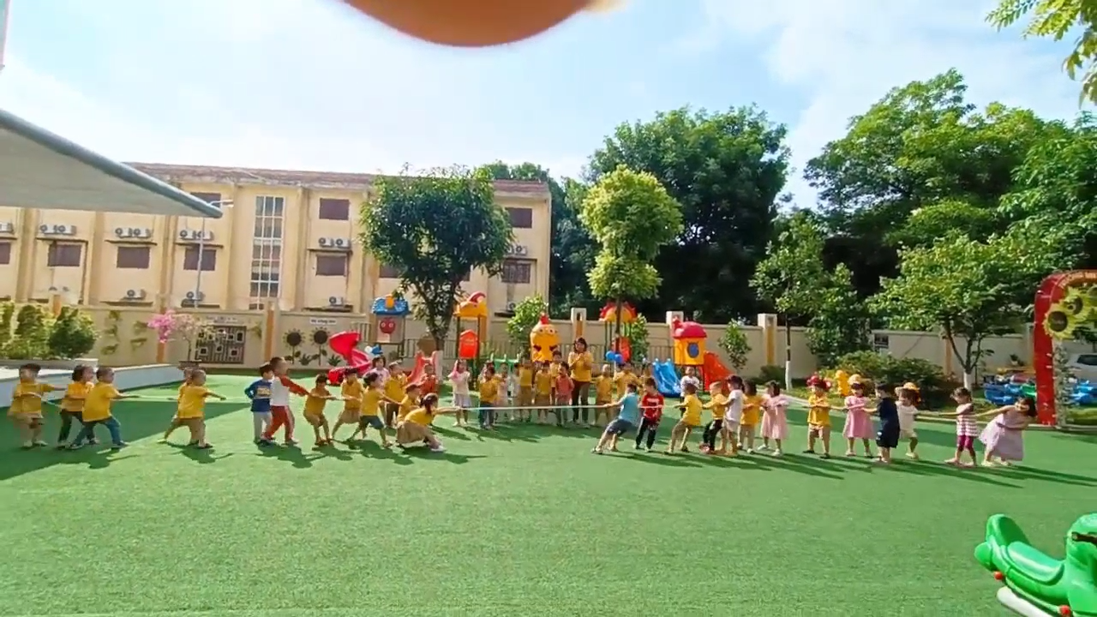

Tạo môi trường thân thiện giữa cô và trẻ, trẻ với trẻ
Cô phải là người thường xuyên trò chuyện, gần gũi trẻ, đồng thời giáo dục trẻ khác phải biết yêu thương giúp đỡ bạn như: Chơi cùng bạn, nên nhường đồ chơi cho bạn, dắt bạn đi vệ sinh, hướng dẫn bạn cách lau mặt lau tay...

Slide 7

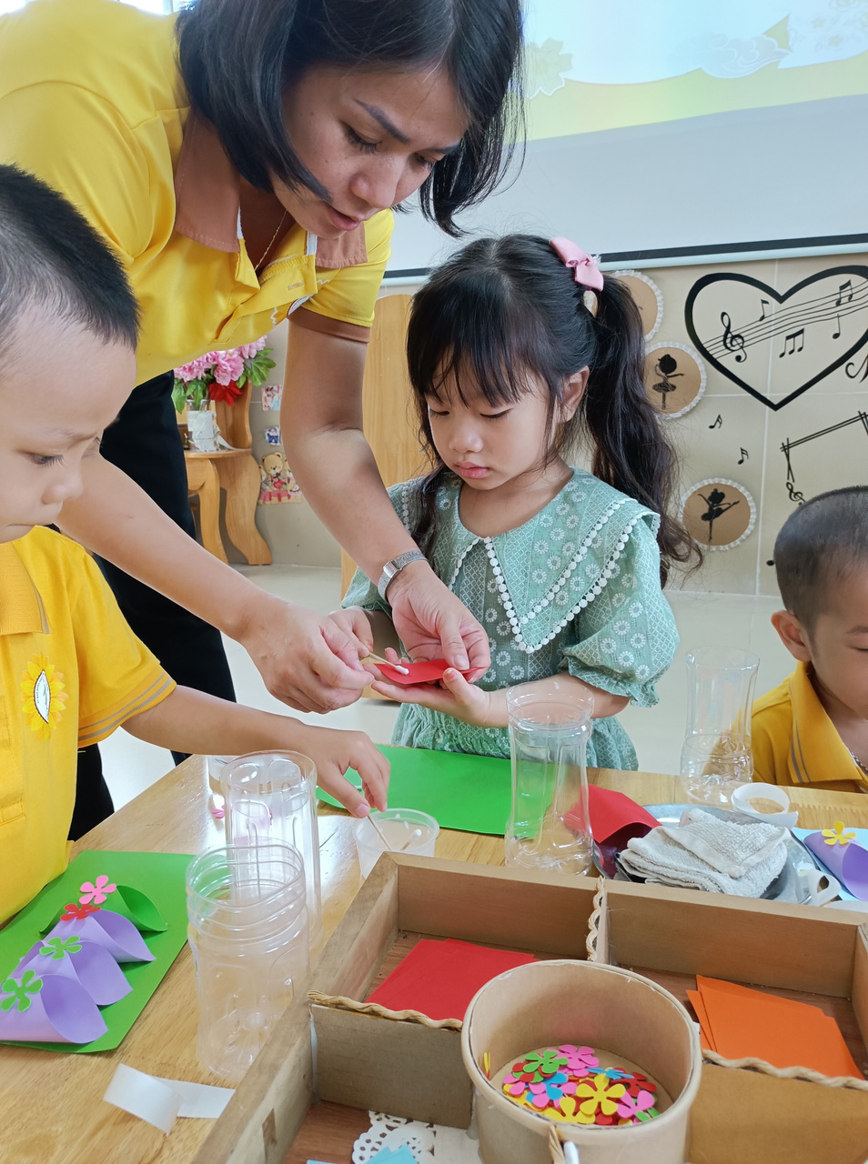
Tạo môi trường thân thiện giữa cô và trẻ, trẻ với trẻ
Cô giáo luôn là một người bạn, người chỉ huy các hoạt động của trẻ, chơi cùng trẻ khi cần thiết giúp trẻ cảm thấy yên tâm, tự tin nhiệt tình tham gia hoạt động cùng cô và bạn

Slide 8

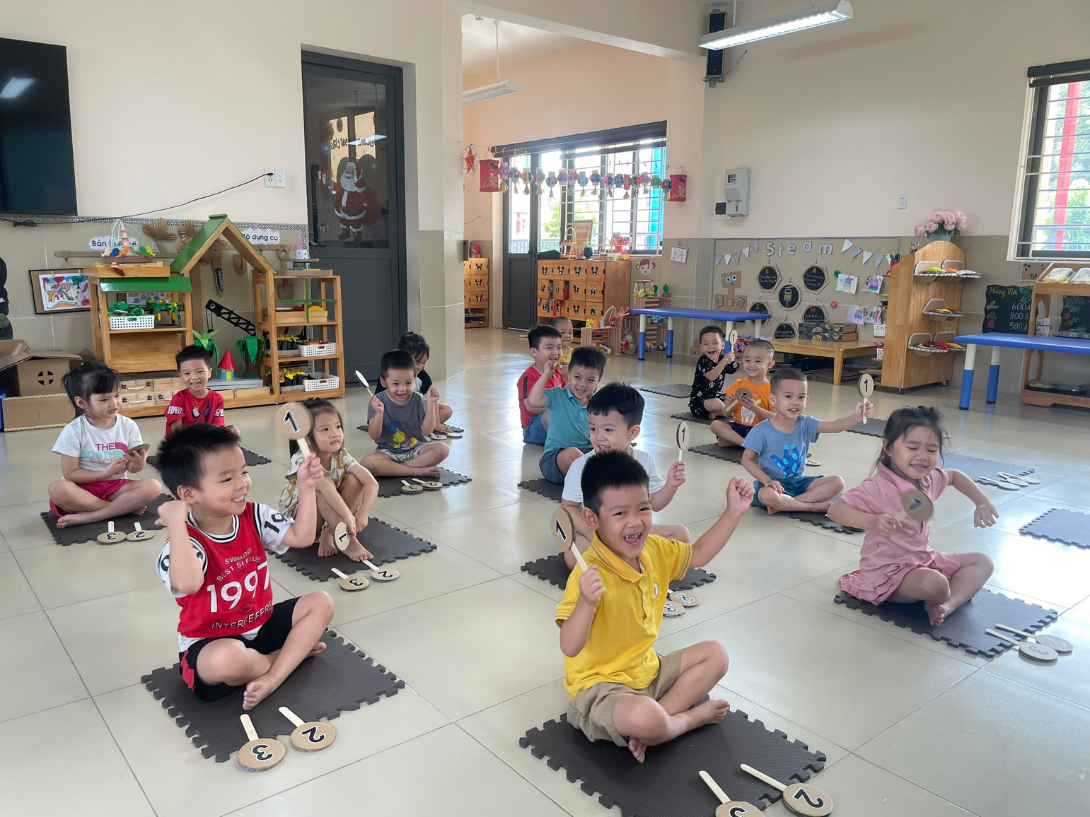
Tạo môi trường thân thiện giữa cô và trẻ, trẻ với trẻ
Tích cực tổ chức các hoạt động tập thể như: Giao lưu giữa các lớp trong trường, cho trẻ cùng các bạn đi dạo, cùng chơi chung 1 trò chơi, cùng bạn chăm sóc cây trong vườn trường, đi tham quan các lớp trong trường...

Slide 9

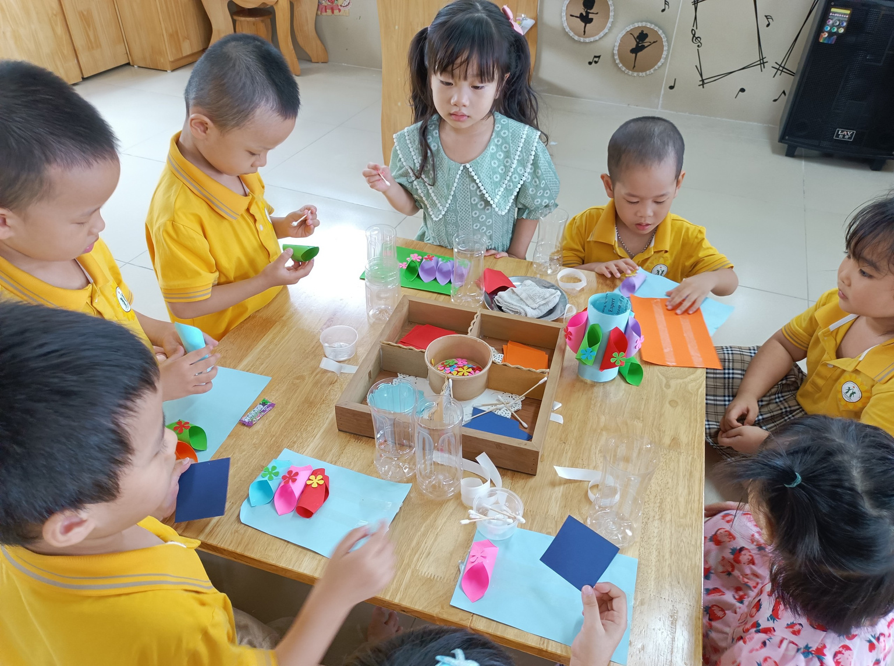
Tạo môi trường thân thiện giữa cô và trẻ, trẻ với trẻ
Tôi thấy cháu tự kỉ lớp mình rất thích vẽ, dán hình vì vậy tôi đã tạo thêm nhiều hoạt động trải nghiệm và bổ sung nhiều nguyên liệu giúp trẻ khi cáu giận hoặc tính tình khó chịu sẽ chạy vào đó ngồi tô màu, dán hình chỉ 1 lúc là trẻ lại trở lại bình thường. Đây là cách rất hay để điều chỉnh hành vi không phù hợp của trẻ.

Slide 10
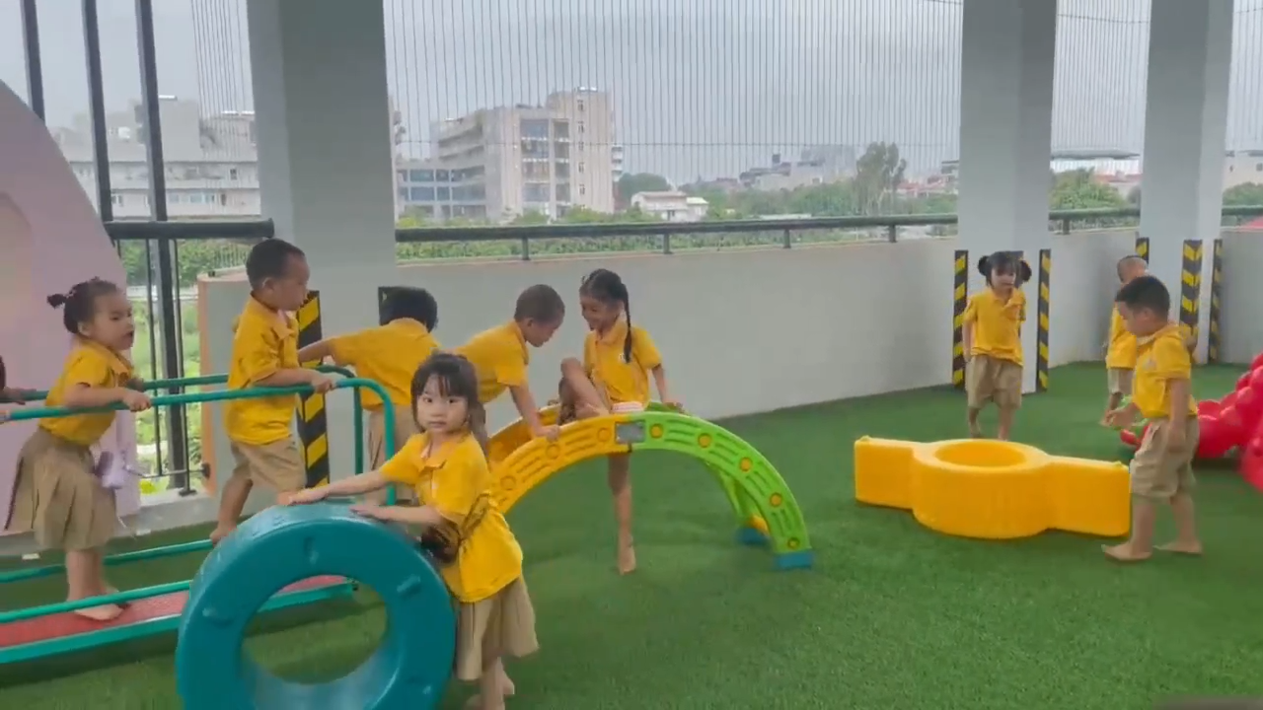


HIỆU QUẢ CỦA SÁNG KIẾN
Trẻ có tinh thần cộng đồng tập thể, có sự học tập lẫn nhau, biết yêu thương đồng cảm, giúp đỡ nhau tạo thành nhóm bạn bè.

Slide 11


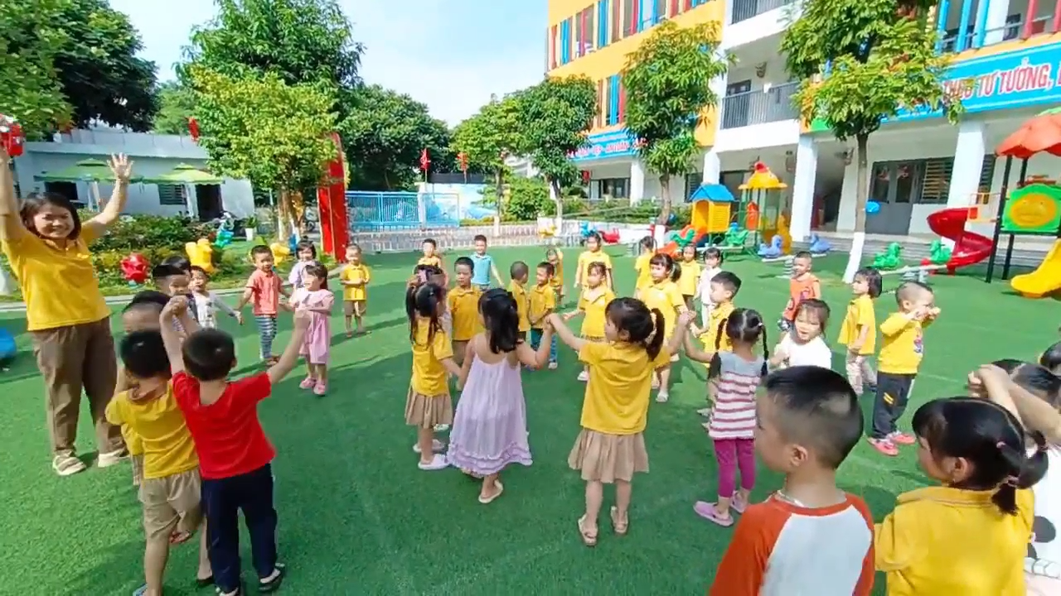

HIỆU QUẢ CỦA SÁNG KIẾN
Trẻ khuyết tật được giáo viên chăm sóc tận tình trong học tập và sinh hoạt, được các bạn trong lớp cảm thông giúp đỡ.

Slide 12
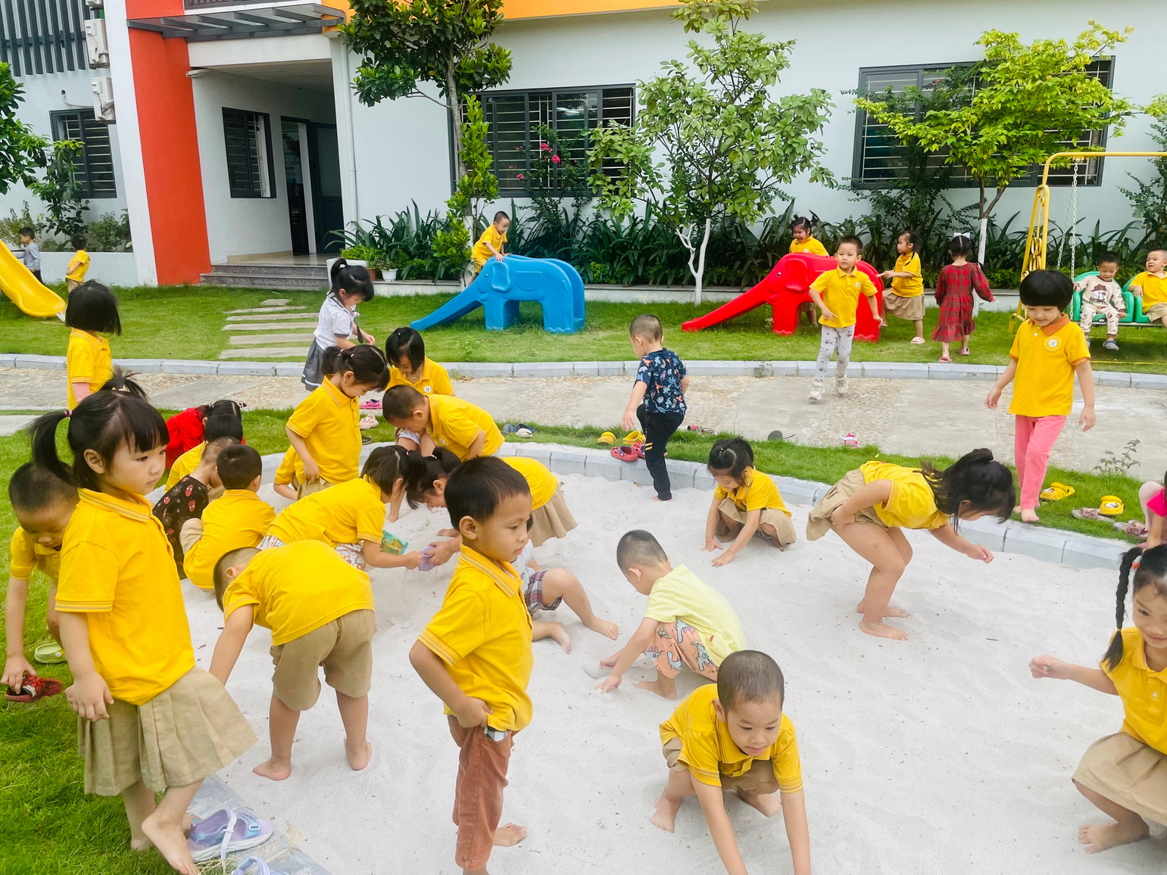



HIỆU QUẢ CỦA SÁNG KIẾN
Trẻ được sống và học tập cùng nhau, mọi trẻ đều được học tập để đạt được mục tiêu giáo dục chung, trẻ được tôn trọng được chú ý.

Slide 13


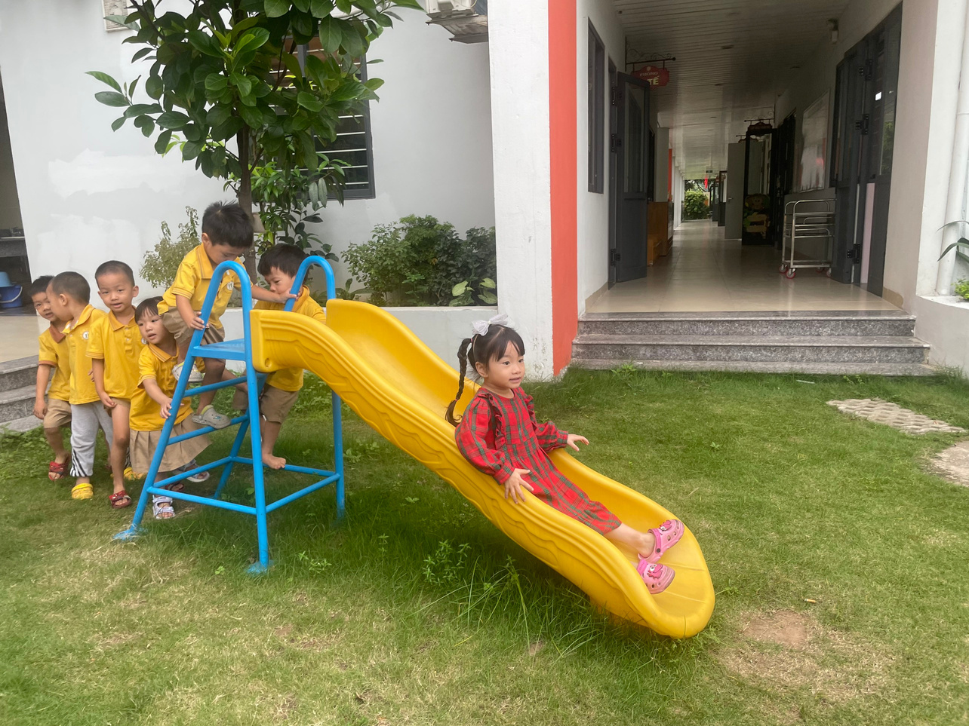
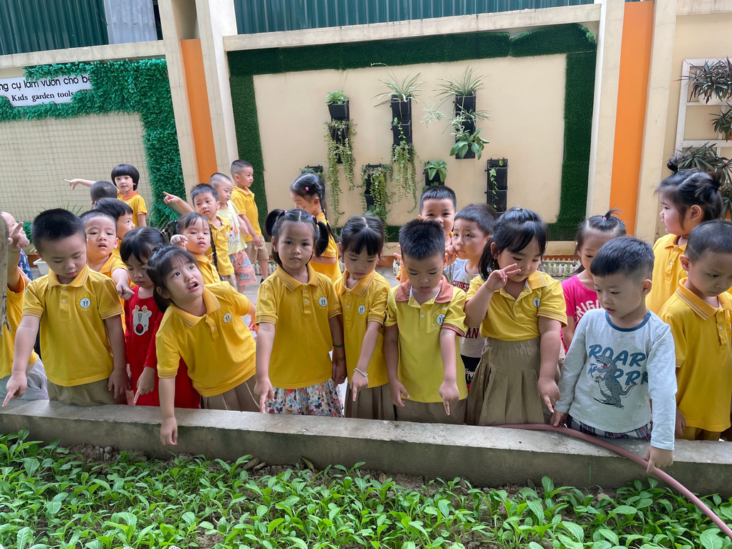


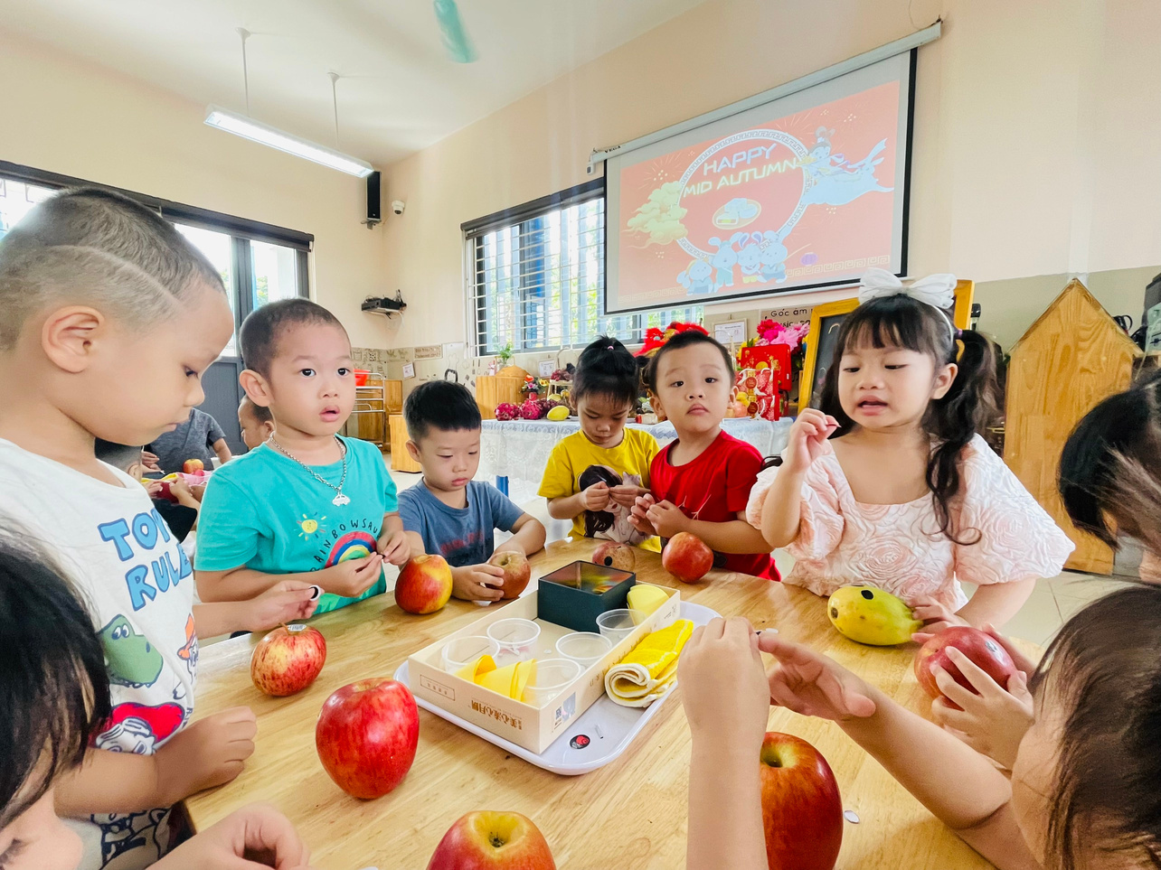


HIỆU QUẢ CỦA SÁNG KIẾN
Trẻ đã có kỹ năng tự phục vụ cá nhân, đã có ngôn ngữ trẻ đã nói được thành câu, biết cách trả lời câu hỏi của người khác, biết sử dụng bút tô và vẽ cẩn thận, thích đi học và vui vẻ cởi mở, có hành vi thân thiện với cô và các bạn

Slide 14







KẾT LUẬN
Để giúp trẻ khuyết tật hoà nhập tốt và tích cực trong các hoạt động thì giáo viên cần quan tâm nhiều hơn đến trẻ khuyết tật trong các hoạt động, động viên khuyến khích trẻ hoàn thành nhiệm vụ được giao, khen ngợi, tặng 1 phần thưởng dù nhỏ khi trẻ làm tốt.
Giáo viên cần phối hợp chặt chẽ với phụ huynh,thường xuyên trao đổi với phụ huynh để có biện pháp giáo dục hiệu quả nhất và điều chỉnh hành vi không phù hợp của trẻ khi cần thiết.
Bên cạnh đó giáo viên cũng cần đầu tư thời gian làm đồ dùng dạy học trong đó có cả đồ dùng ứng dụng công nghệ thông tin để phục vụ cho công tác giáo dục đạt hiệu quả tốt. Nên cho trẻ cùng làm đồ dùng dạy học để tạo hứng thú khi tổ chức hoạt động học, đồ dùng dạy nên thu hút đối với trẻ khuyết tật.

Slide 15





Trên đây là một số kinh nghiệm của tôi về: “ Một số biện pháp giúp trẻ tăng động giảm chú ý tích cực vào hoạt động”. Trong quá trình thực hiện đề tài vẫn không tránh khỏi những hạn chế, thiếu sót. Kính mong nhận được sự góp ý của BGH để những sáng kiến của tôi được hoàn thiện hơn và áp dụng có hiệu quả hơn. Kính chúc BGK sức khỏe, hạnh phúc, chúc hội thi thành công rực rỡ!

